Slide 1
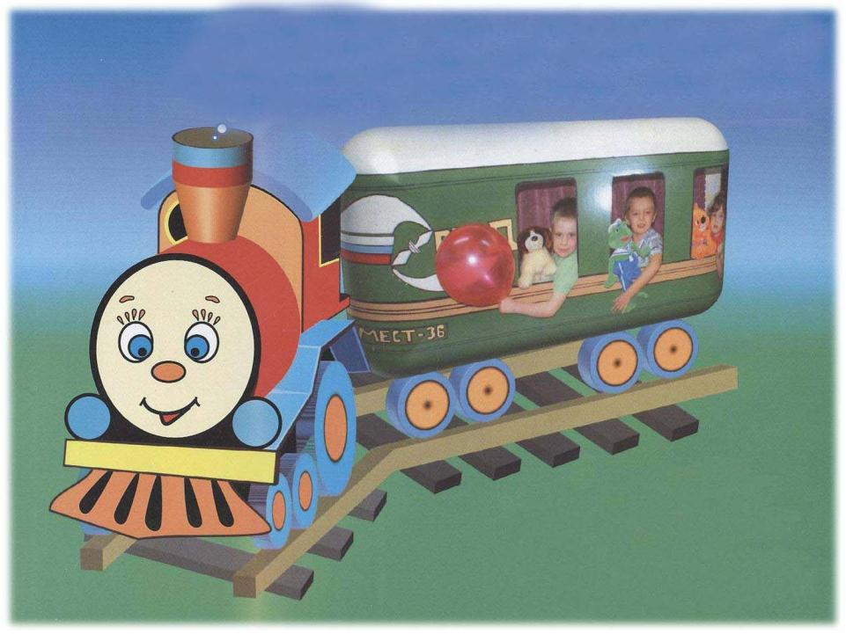


Негосударственное общеобразовательное учреждение
«Средняя общеобразовательная школа №48 ОАО «РЖД»
ДОУ «Теремок»
п. Мана

Slide 2

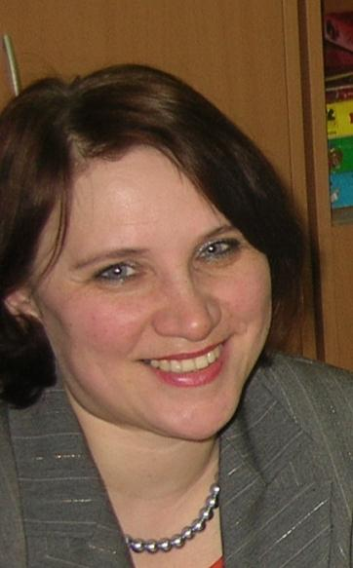
Пронина
Жанна Викторовна
Воспитатель
детского сада
при негосударственном общеобразовательном
учреждении «Средняя общеобразовательная
школа № 48 ОАО «РЖД»

Slide 3
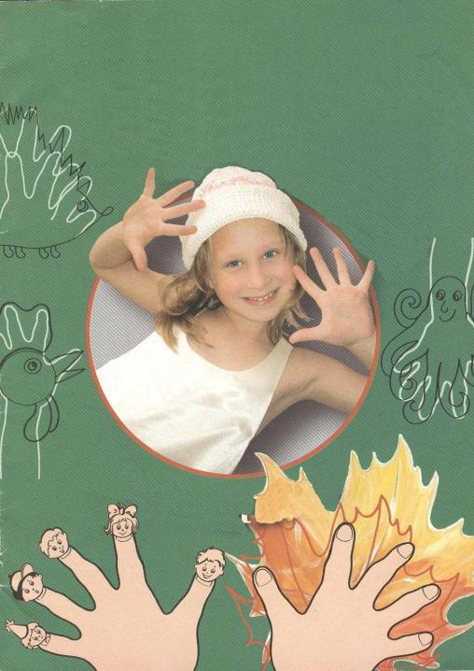
Цель:
способствовать развитию
мелкой моторики, речи, основных
психических процессов.
Тема самообразования:
«Мелкая моторика в
психофизическом
развитии дошкольников»

Slide 4


Развитие мелкой моторики:
Способствует психофизическому развитию
Стимулирует речевое развитие
Улучшает артикуляционную моторику
Повышает работоспособность
коры головного мозга
Способствует подготовке руки к письму

Slide 5
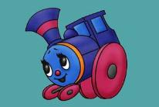
Система работы по развитию мелкой моторики
Упражнения направленные на развитие кистей и пальцев рук
Упражнения с использованием различных предметов

Slide 6
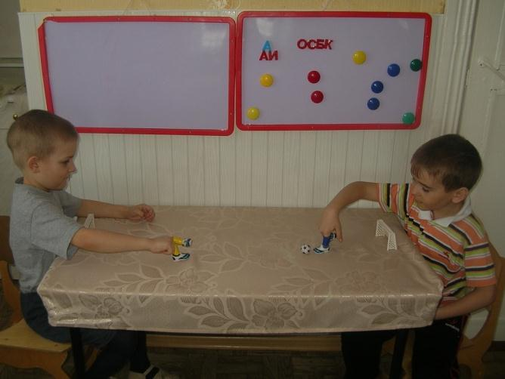
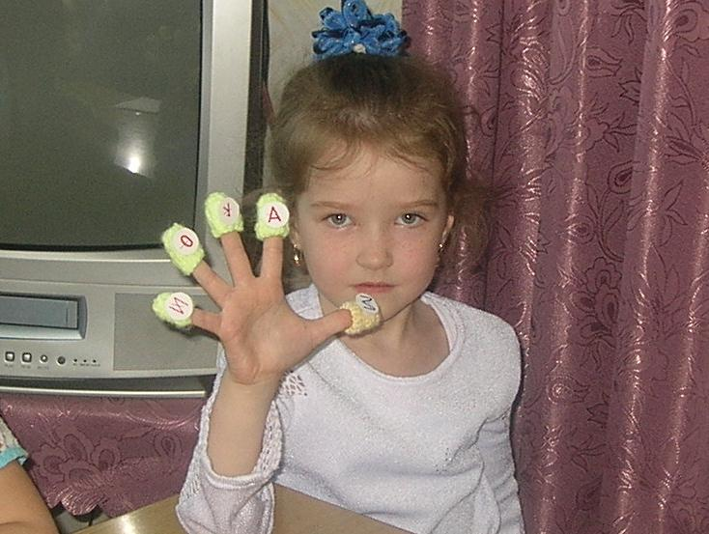
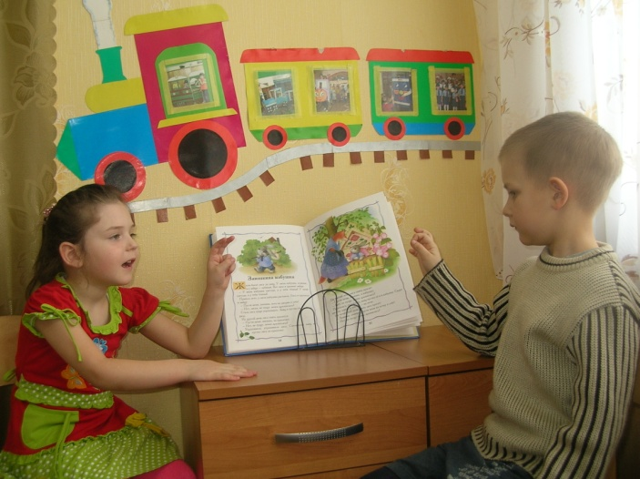
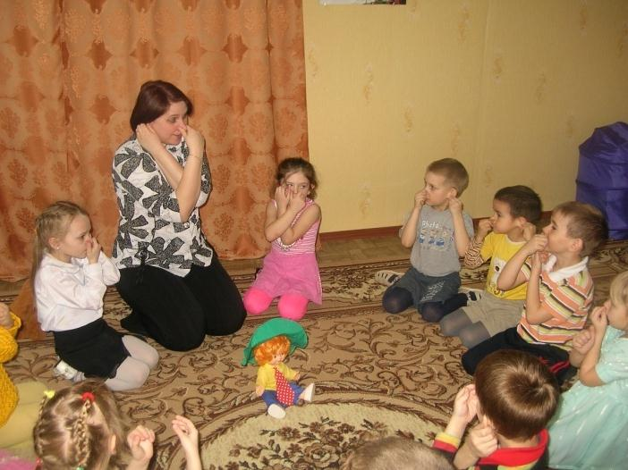
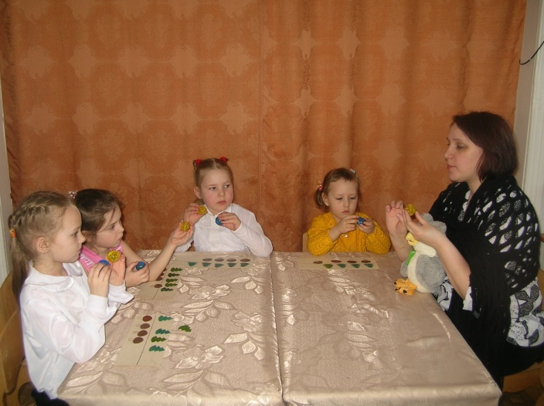
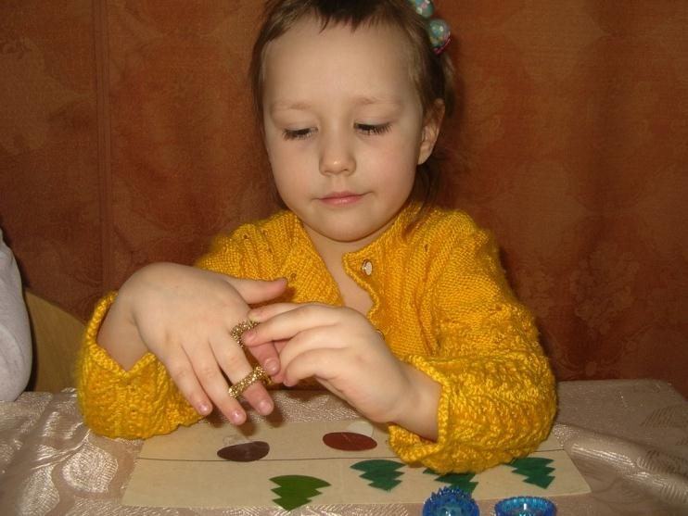
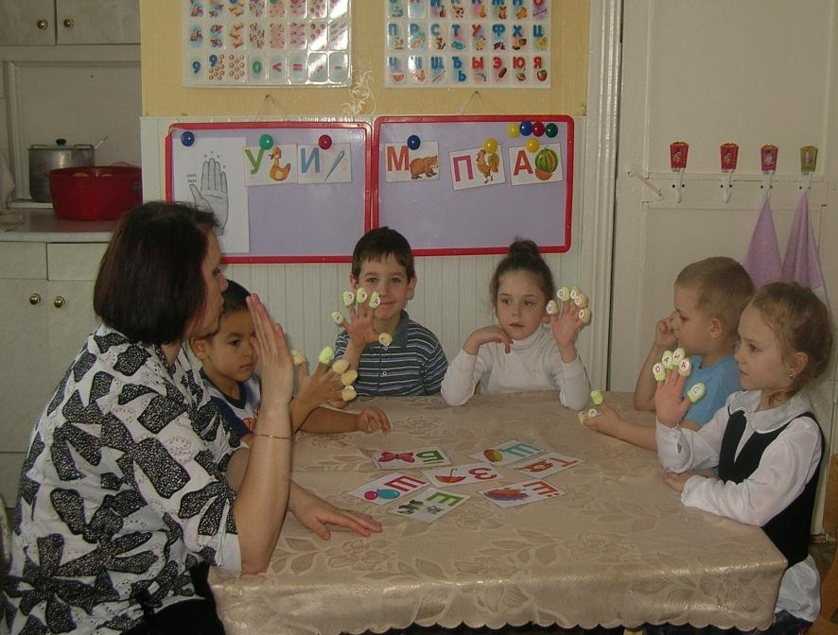
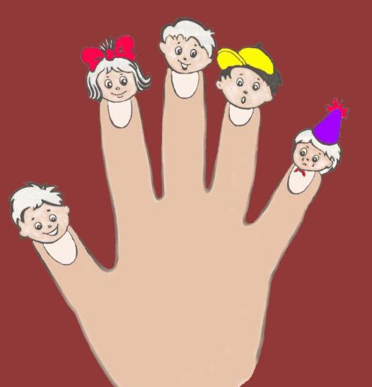
Упражнения направленные на развитие кистей и пальцев рук
Кинезиологические упражнения (гимнастика мозга)
Самомассаж кистей и пальцев рук «Су-Джок»
Сюжетные пальчиковые упражнения
Упражнения в сочетании со звуковой гимнастикой
Игры манипуляции

Slide 7
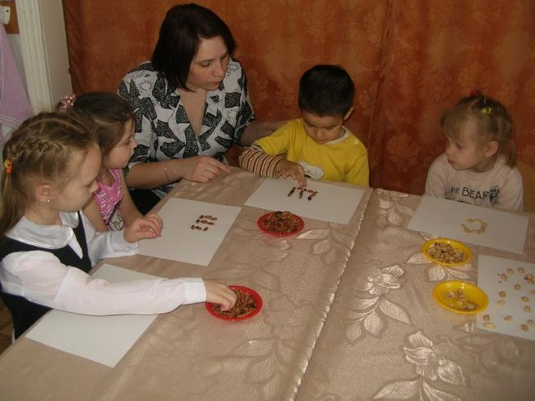
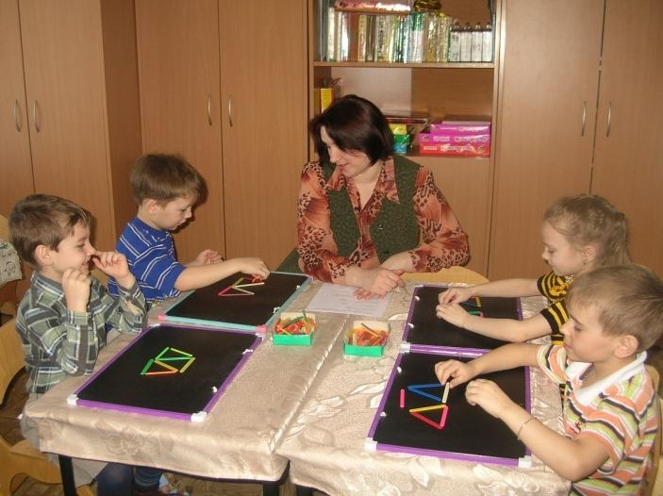
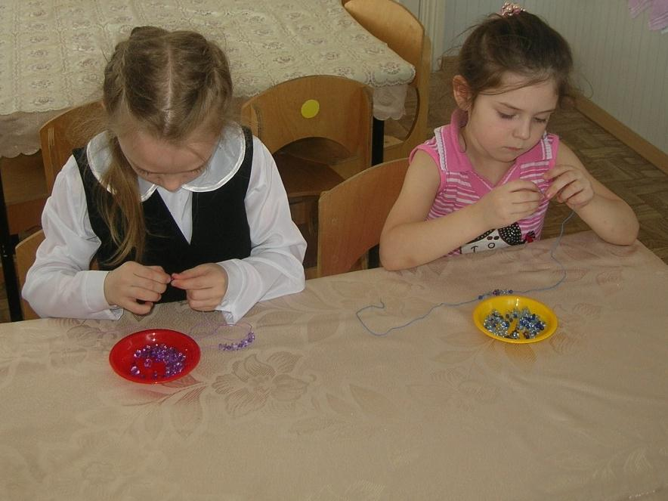
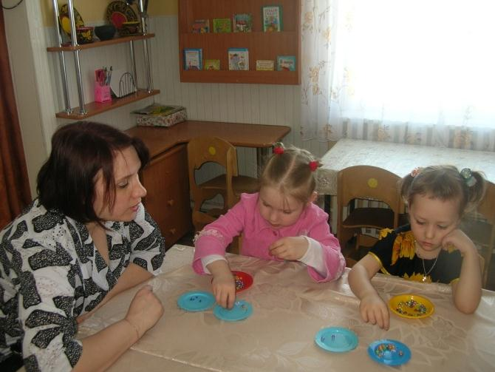
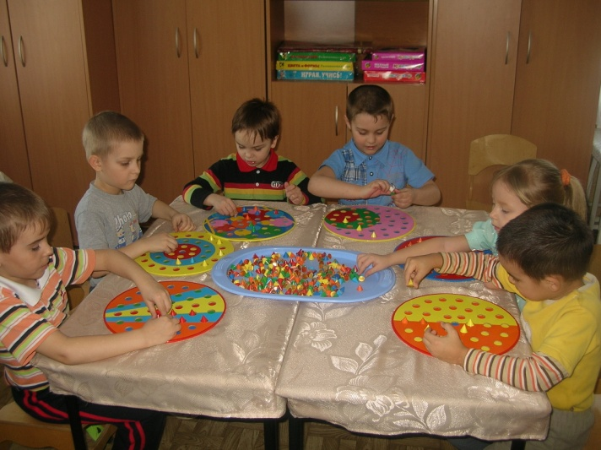
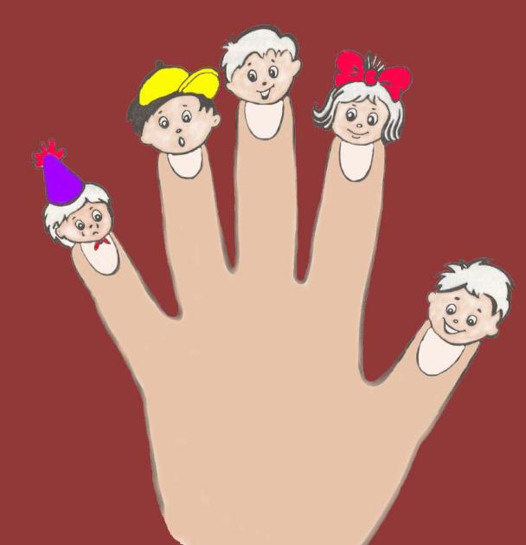
Упражнения с использованием различных предметов

Slide 8

Применение
С небольшой подгруппой и индивидуально
На занятиях (как организационный момент)
На физминутках
В совместной деятельности
На прогулке в теплое время года

Slide 9
В результате проводимой работы были получены следующие результаты:
Уровень развития мелкой моторики
Начало года конец года
Уровень развития речи
Начало года конец года
Уровень психофизического развития
Начало года конец года

Slide 10
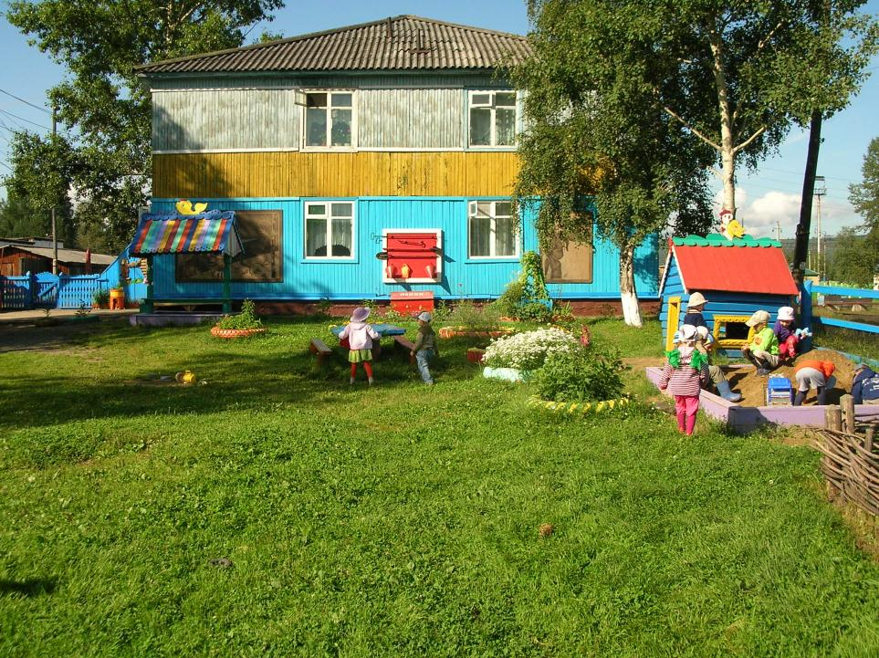
Вот наша жизнь, и в жизни есть дорога,
Та, что ведет в наш общий дом,
Нет на земле счастливей педагогов,
Мы детям сердце отдаем!
Спасибо за внимание!

